Slide 2
Udruženost multiple skleroze i cerebrovaskularne
bolesti
prikaz slučaja
Višnja Padjen, Klinika za neurologiju KCS, Beograd

Slide 3
♂ (55 god), desnoruk
Lična anamneza: arterijska hipertenzija, dobro terapijski kontrolisana, bez drugih oboljenja od značaja
Porodična anamneza: bez oboljenja od značaja
Nepušač

Slide 4
Klinički tok bolesti
Početak bolesti:
-pad vida na levom oku
-Dg: retrobulbarni neuritis lat.sin.
-spontani oporavak
1996

Slide 5
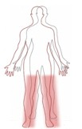
Klinički tok bolesti
Neurološki nalaz:
Na KN nalaz uredan, Vrat: nalaz uredan. Na GE: MR pojačani, više desno
Na DE: MR pojačani, znak Babinskog pozitivan obostrano. Vibracioni senzibilitet ugašen na levoj nozi, na desnoj snižen, hipestezija za površni dodir od ispod prepona put distalno. Obostrano laka ataksija pri probi prst-nos. Romberg +, potencira se sa zatvorenim očima, hod lako ataksičan. Ostali neurološki nalaz uredan
Početak bolesti:
-pad vida na levom oku
-Dg: retrobulbarni neuritis lat.sin.
-spontani oporavak
Trnjenje nogu
Nespretnost u rukama,
nestabilnost pri hodu
1996 |  |  | Feb 2000

Slide 6
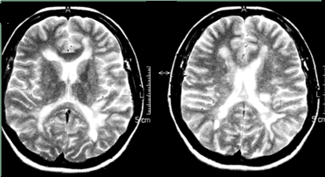
Klinički tok bolesti
Dijagnostičke procedure:
Antinuklearna antitela: negativna
Likvor: proteinorahija 0.63g/L, glikorahija uredna, 8 Ly/mm3
Izoelektrično fokusiranje likvora i seruma: oligoklonalne IgG trake u
likvoru, u serumu nalaz uredan.
- MR mozga: multiple supratentorijalne zone pojačanog intenziteta
signala na T2W sekvenci
Početak bolesti:
-pad vida na levom oku
-Dg: retrobulbarni neuritis lat.sin.
-spontani oporavak
Trnjenje nogu
Nespretnost u rukama,
nestabilnost pri hodu
Dg: Sclerosis multiplex
MP
1 gr/dan
tokom 5 dana
Potpun funkcionalni oporavak
1996 |  |  | Feb 2000

Slide 7
Klinički tok bolesti
- Izmenjen osećaj u nogama
Utrnulost nogu
Nestabilnost pri hodu
R
R
MP
1 gr/dan
tokom 5 dana
Potpun funkcionalni oporavak
1996 |  | Feb 2000 |  | Jun 2006

Slide 8
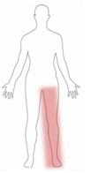
Klinički tok bolesti
Trnjenje i slabost u levoj nozi
R
R
R
MP
1 gr/dan
tokom 5 dana
Potpun funkcionalni oporavak
1996 |  | Feb 2000 |  | Jun 2006 | Feb 2007

Slide 9
Klinički tok bolesti
Slabost leve noge
R
R
R
R
MP
1 gr/dan
tokom 5 dana
Značajan funkcionalni oporavak, zaostao blag spasticitet u levoj nozi
1996 |  | Feb 2000 |  | Jun 2006 | Feb 2007 | Jun 2008

Slide 10
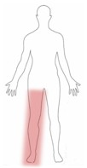
Klinički tok bolesti
Nespretnost i utrnulost
desne noge
R
R
R
R
R
MP
1 gr/dan
tokom 5 dana
Značajan funkcionalni oporavak, zaostaje blaga utrnulost u desnoj nozi
1996 |  | Feb 2000 |  | Jun 2006 | Feb 2007 | Jun 2008 | Apr 2009

Slide 11
Klinički tok bolesti
EDSS 1,5
Započeta terapija
Interferonom-β-1b s.c.
R
R
R
R
R
R
1996 |  | Feb 2000 |  | Jun 2006 | Feb 2007 | Jun 2008 | Apr 2009
1996 |  | Feb 2000 |  | Jun 2006 | Feb 2007 | Jun 2008 | Apr 2009 | Jun 2009

Slide 12
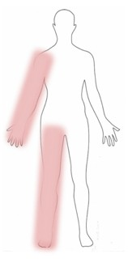
Klinički tok bolesti
Neurološki nalaz:
Na KN: desni centralni facijalis, na GE: MR pojačani obostrano, više desno, laka slabost desne ruke. Na DE: laka slabost desne noge, MR pojačani obostrano, više desno, znak Babinskog obostrano. Hipestezija desne polovine lica i tela za površni dodir. Laka ataksija desne ruke i desne noge. Romberg-ov test + , potencira se sa zatvorenim očima. Hod ataksičan i hemiparetičan desno. Ostali neurološki nalaz uredan . EDSS skor 3.5 u relapsu.
IFNβ-1b s.c.
nespretnost desne ruke i noge, nestabilnost pri hodu
izmenjen osećaj u desnoj polovini lica i tela
R
R
R
R
R
R
MP
1 gr/dan, 5 dana
Potom opadajuće doze kortikosteroida 2 nedelje
Značajan oporavak, zaostaje hipestezija i ataksija desne noge
1996 |  | Feb 2000 |  | Jun 2006 | Feb 2007 | Jun 2008 | Apr 2009 | Jun 2009 | Nov 2009

Slide 13
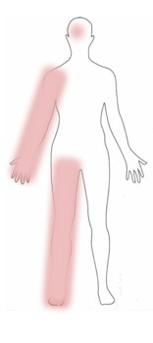
Klinički tok bolesti
Duple slike pri pogledu u levo
Slabost desne polovine tela
Od ranije izmenjen osećaj i nespretnost u desnoj
nozi. EDSS u relapsu 4.0
IFNβ-1b s.c.
IFNβ-1b s.c.
R
R
R
R
R
R
R
MP, 1 gr/dan, tokom 5 dana, potom Pronizon 12 dana u opadajućim dozama
Značajan oporavak, zaostaje blaga desnostrana hemipareza, hipestezija i ataksija desne noge
1996 |  | Feb 2000 |  | Jun 2006 | Feb 2007 | Jun 2008 | Apr 2009 | Jun 2009 | Nov 2009 | Dec 2011

Slide 14
Klinički tok bolesti
Nestabilnost pri stajanju i hodu
Od ranije desnostrana slabost, izmenjen osećaj i nespretnost u desnoj nozi. EDSS u relapsu 3,5
IFNβ-1b s.c.
IFNβ-1b s.c.
R
R
R
R
R
R
R
R
MP, 1 gr/dan, tokom 5 dana
Značajan oporavak, zaostaje blaga desnostrana hemipareza, hipestezija i ataksija desne noge
1996 |  | Feb 2000 |  | Jun 2006 | Feb 2007 | Jun 2008 | Apr 2009 | Jun 2009 | Nov 2009 | Dec 2011 | Dec 2012

Slide 15
Klinički tok bolesti
IFNβ-1b s.c.
IFNβ-1b s.c.
Nestabilnosti pri stajanju i hodu
R
R
R
R
R
R
R
R
R
MP
1 gr/dan, tokom 5 dana.
Novonastali simptomi se povlače, rezidualni
neurološki nalaz se održava
1996 |  | Feb 2000 |  | Jun 2006 | Feb 2007 | Jun 2008 | Apr 2009 | Jun 2009 | Nov 2009 | Dec 2011 | Dec 2012 | Avg 2013

Slide 16
Klinički tok bolesti
Teška slabost desne noge
EDSS u relapsu 5,0
IFNβ-1b s.c.
IFNβ-1b s.c.
MP 1g/dan, 5 dana,
potom MP 2 g/dan, tokom 5 dana, potom opadajuće doze kortikosteroida 2 nedelje.
Zaostaje laka do umerena slabost desne noge, hipestezija i ataksija desne noge.
R
R
R
R
R
R
R
R
R
R
1996 |  | Feb 2000 |  | Jun 2006 | Feb 2007 | Jun 2008 | Apr 2009 | Jun 2009 | Nov 2009 | Dec 2011 | Dec 2012 | Avg 2013 | Sep 2013

Slide 17
Klinički tok bolesti
Neurološki nalaz:
Globalna afazija + desnostrana hemiplegija. (NIHSS 18)
IFNβ-1b s.c.
Naglo nastala nemogućnost govora i oduzetost desne strane tela
R
R
R
R
R
R
R
R
R
R
1996 |  | Feb 2000 |  | Jun 2006 | Feb 2007 | Jun 2008 | Apr 2009 | Jun 2009 | Nov 2009 | Dec 2011 | Dec 2012 | Avg 2013 | Sep 2013 |  |  | Jul 2014

Slide 18
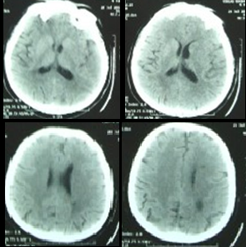
MSCT mozga: 21.07.2014.
Paraventrikularno levo
hipodenzne promene bele mase

Slide 19
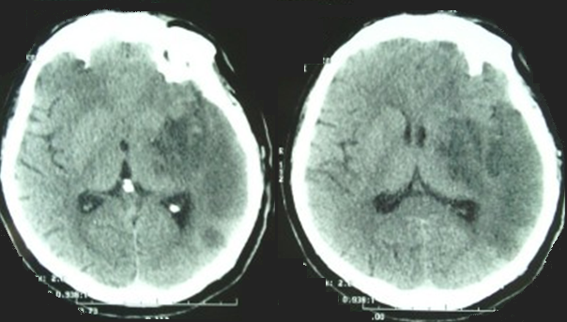
MSCT mozga: 23.07.2014.
Kontrolni MSCT mozga (23.07.2014.)
Ishemijska lezija frontotemporoparijetalno levo (regija vaskularizacije leve ACM)

Slide 20
Dopunske analize i pregledi
Rutinske analize krvne slike, biohemijskih parametara u krvi i urinu: uredne. PT, PTT: uredni.
Novo homocisteina u krvi: uredan
Imunološke analize u krvi: ANA, ANCA, VDRL, LA, ACLA, ENA Screen: uredni
Ultrazvučni pregled srca: uredan nalaz
Doppler ultrazvučni pregled krvnih sudova vrata: odmah po odvajanju kompletna okluzija leve ACI trombotičnom promenom, na ostalim magistralnim krvnim sudovima vrata je nalaz uredan.
ANA=antinuklearna antitela, ANCA=antineutrofilna citoplazmatska antitela; VDRL=Veneral Disease Research Laboratory; LA=lupusni antikoagulans; ACLA=antikardiolipinska antitela,; ACI=arteria carotis interna.

Slide 21
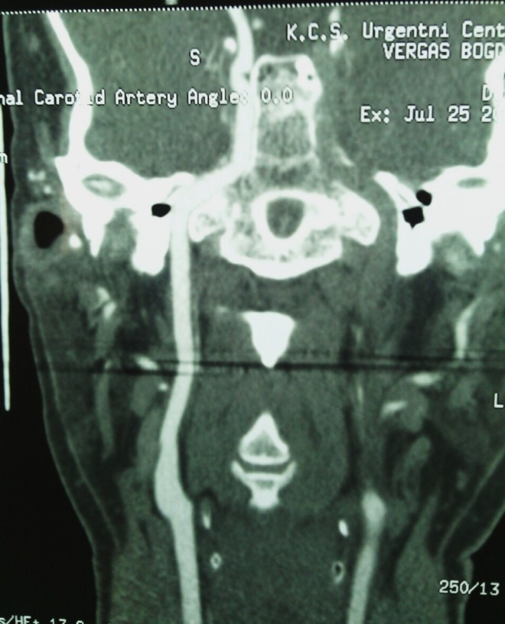
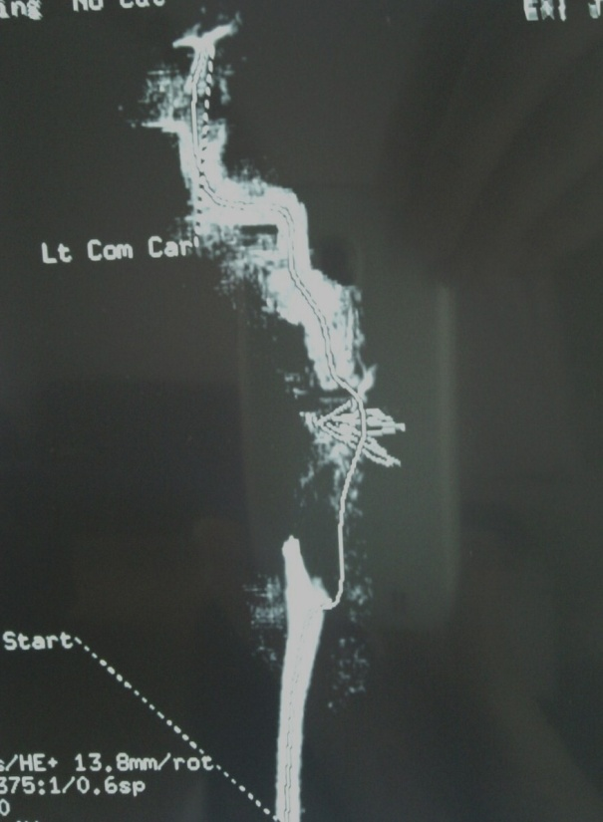
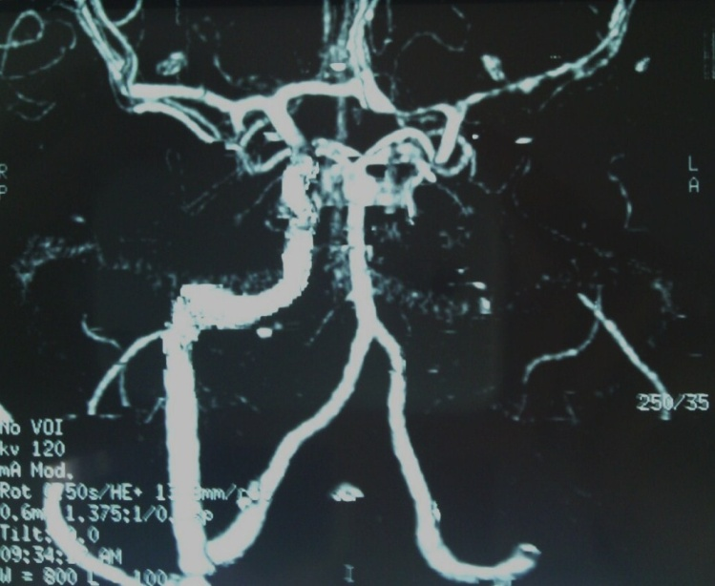
MSCT angiografija
MSCT angiografija krvnih sudova vrata (25.07.2014.)
Neposredno iznad bifurkacije uočava se trombotična masa u levoj ACI koja okludira lumen celom dužinom

Slide 22
Terapija
-Acetilsalicilna kiselina 300mg/dan
-Niskomolekularni heparin u profilaktičkim dozama –profilaksa duboke venske tromboze (nepokretnost)
-Atorvastatin 80mg/dan
-Fizikalni tretman
-Terapija interferonom-beta-1b je isključena!
Kontrolni neurološki nalaz jula 2015: teška senzorimotorna, dominantno motorna disfazija, umerena slabost i spasticitet desne ruke, izražena slabost i spasticitet desne noge, stajanje nije moguće, hod par koraka moguć uz pomoć pomagala (“pilot”).
Prikazan je bolesnik, sa 18-to godišnjom evolucijom relapsno-remitentne multiple skleroze, arterijskom hipertenzijom kao jedinim faktorom rizika za cerebrovaskularnu bolest, kod koga je u 55-toj godini života nastupio moždani udar sa teškim neurološkim deficitom.

Slide 23
Populacione studije Udruženost MS, KVB i CVB?
- 9949 bolesnika sa MS i 19898 bez MS starosti 40-85 godina
Bolesnici od MS imaju povećan rizik (1,7%) od nastanka ishemijskog moždanog udara, ali ne i hemoragijskog MU
- Manja smrtnost zbog CVI kod bolesnika sa MS
- Bolesnici sa MS nemaju povećan rizik od nastanka infarkta miokarda
Alen et al, Neuroepidemiology 2008
Bolesnici sa MS imaju povećan rizik od MU, naročito u prvim godinama evolucije MS
Christiansen CF. Neurol Research 2012.

Slide 24
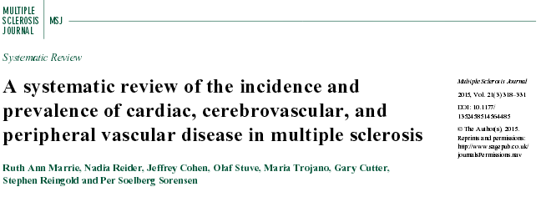
 | Vaskularne bolesti multipla skleroza vs. opšta populacija
dijabetes
hiperlipidemija
hipertenzija
srčane aritmije
stečena bolest valvula
srčana insuficijencija
ISHEMIJSKA BOLEST SRCA
ISHEMIJSKI MOŽDANI UDAR
HEMORAGIJSKI MOŽDANI UDAR
PERIFERNA VASKULARNA BOLEST

